Slide 1
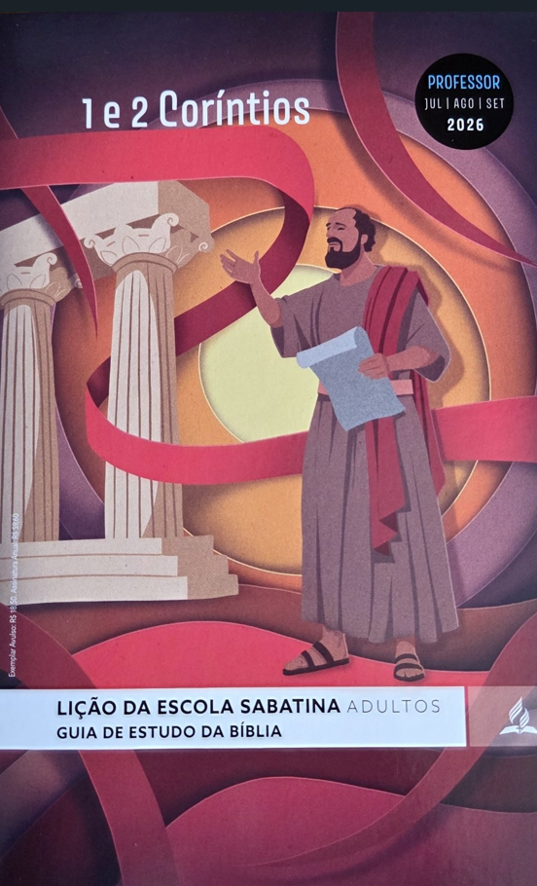


Lidando com falsos mestres
LIÇÃO 13
VERSO PARA MEMORIZAR:
"A graça do Senhor Jesus Cristo, e o amor de Deus, e a comunhão do Espírito Santo estejam com todos vocês“ (2Co 13:13).
13
LEITURAS DA SEMANA: 2Co8:9; 13:11; Rm 16:20; 1Jo 4:8-11; Fp 2:1, 2; Gl 4:4-6
design Neemias Lima

Slide 2
Sábado
INTRODUÇÃO
LIÇÃO 13
O primeiro imperativo, "alegrem-se" (NVT), retoma ênfases presentes
anteriormente nas cartas, O segundo, "cresçam até alcançar a maturidade“ (NVT), traduz uma única palavra em grego (katartizo), que ocorre nesse texto e em 1 Coríntios 1:10. O terceiro, "encorajem-se mutuamente" (NVT), retoma 2 Coríntios 1:3 a 7. Paulo abriu e fechou a segunda carta com encorajamento: recebemos o encorajamento de Deus para encorajar outros (2Co 1:4, 6, NVT). O quarto e o quinto imperativos, "tenham o mesmo modo de pensar" e
"vivam em paz" (2Co 13:11), são um chamado à unidade. Esse ambiente de alegria, restauração, encorajamento, unidade e paz é a condição para ter a presença do "Deus de amor e de paz" (2Co 13:11), Ele é fruto da obra do Deus triúno no coração humano (2Co 13:13), Graça, amor e comunhão decorrem da atuação do Deus tríúno em nosso favor. Essas três qualidades cristãs promovem uma atmosfera caracterizada pela presença de Deus.
LEITURAS DA SEMANA: 2Co8:9; 13:11; Rm 16:20; 1Jo 4:8-11; Fp 2:1, 2; Gl 4:4-6

Slide 3
Domingo
A graça de Jesus
PERGUNTAS:
LIÇÃO 13
1. Leia Romanos 16:20; Gálatas 6:18; Filipenses 4:23; e 1 Tessalonicenses 5:28. Que ensino essencial aparece nessas passagens?
Pense na graça de Deus para com você. O que você merece, considerando o que já disse e fez? E o que a graça de Deus lhe oferece em vez disso?
LEITURAS DA SEMANA: 2Co8:9; 13:11; Rm 16:20; 1Jo 4:8-11; Fp 2:1, 2; Gl 4:4-6

Slide 4
Domingo
A graça de Jesus
COMENTÁRIOS:
LIÇÃO 13
Paulo mencionava com frequência a graça de Jesus em suas cartas. Entre suas declarações mais marcantes estão: "A graça de Deus [...] transbordou ainda mais para muitos" (Rm 5:15, NVI); "os que recebem a abundância da graça [...] reinarão em vida por meio de ...] Jesus Cristo" (Rm 5:17). Assim como em 2 Coríntios, Paulo também iniciou e encerrou outras cartas mencionando a graça de Jesus (Rm 1:7; 16:20; 1C0 1:3; 16:23; Gl 1:3; 6:18; Fp 1:2; 4:23). Esse assunto ocupava seu pensamento, e ele desejava que ocupasse também a mente dos coríntios. Esse era seu desejo para todas as igrejas. Observe o que escreveu aos efésios:
"A graça esteja com todos os que amam sinceramente o nosso Senhor
Jesus Cristo" (Ef 6:24). Será que Paulo desejaria que amássemos a Jesus menos do que isso? Certamente não. Afinal, sua oração era para que a graça de Cristo alcançasse "um número cada vez maior de pessoas" (2Co 4:15, NVI) e fosse suficiente para elas, assim como fora para ele (2Co 12:9).
LEITURAS DA SEMANA: 2Co8:9; 13:11; Rm 16:20; 1Jo 4:8-11; Fp 2:1, 2; Gl 4:4-6

Slide 5
Segunda
O amor de Deus
PERGUNTAS:
LIÇÃO 13
2. O que João 3:16, 17; Romanos 8:37-39; e 1 João 4:8-11 ensinam sobre o amor de Deus?
Se Jesus não fosse 13 plena e eternamente Deus, o que faltaria ao evangelho?
LEITURAS DA SEMANA: 2Co8:9; 13:11; Rm 16:20; 1Jo 4:8-11; Fp 2:1, 2; Gl 4:4-6

Slide 6
Segunda
O amor de Deus
COMENTÁRIOS:
LIÇÃO 13
Nada, porém, é mais convincente do que Deus ter dado Jesus como sacrifício pelos nossos pecados. Ao entendermos que Deus nos amou a ponto de enviar Jesus para entregar Sua vida por nós, nossa resposta é a disposição de "dar a nossa vida pelos irmãos” (1J0 3:16).
Paulo desejava que os coríntios vivessem em unidade. Mas, sem amor,
não há unidade, Por isso, ensinou que "o amor edifica" (1C0 8:1) e que, sem amor, tudo se torna vão e inútil (1Co 13:1-3). Assim, tudo o que fazemos deve ser feito em amor (1Co 16:14) - um amor que é uma extensão do amor de Deus.
LEITURAS DA SEMANA: 2Co8:9; 13:11; Rm 16:20; 1Jo 4:8-11; Fp 2:1, 2; Gl 4:4-6

Slide 7
Terça
O Deus de amor
PERGUNTAS:
LIÇÃO 13
3. Leia 2 Coríntios 13:11. Que esperança você encontra nesse verso? Como experimentar de modo mais pleno o que ele ensina?
LEITURAS DA SEMANA: 2Co8:9; 13:11; Rm 16:20; 1Jo 4:8-11; Fp 2:1, 2; Gl 4:4-6

Slide 8
Terça
O Deus de amor
COMENTÁRIOS:
LIÇÃO 13
Embora a expressão "Deus da paz” seja comum na Bíblia, "Deus de amor" ocorre apenas nesse texto (2C0 13:11) - por isso, merece uma reflexão mais cuidadosa. Como muitos estudiosos observam, a menção ao "Deus de amor" poucos versos antes da bênção trinitária de 2 Coríntios 13:13 sugere que Paulo via Deus como três Pessoas. "Embora aqui ele use a palavra 'Deus' como um dos três, seu entendimento sobre Jesus e o Espírito em suas outras cartas [...] força-nos a ver toda a frase como descrevendo o Deus que a igreja, em seu mais tenro início, entendeu como sendo trino. Passou-se mais de um século para que os teólogos começassem [...] a usar palavras como 'Trindade' para expressar, de forma resumida, o que Paulo já está articulando" (N. T. Wright, Paulo Para Todos: 2 Coríntios [Rio de Janeiro: Thomas Nelson Brasil, 2020], p. 174). Cremos em um único Deus: uma unidade de três Pessoas que existem eternamente em relacionamento de amor.
LEITURAS DA SEMANA: 2Co8:9; 13:11; Rm 16:20; 1Jo 4:8-11; Fp 2:1, 2; Gl 4:4-6

Slide 9
Quarta
A comunhão do Espírito Santo
PERGUNTAS:
LIÇÃO 13
4. Leia 1 Coríntios 2:10, 11; 3:16; 12:11; e 2 Coríntios 3:6, 17. O que Paulo ensinou aos coríntios sobre o Espírito Santo?
Por que entender a divindade do Espírito Santo é importante para compreender plenamente o amor de Deus por nós?
LEITURAS DA SEMANA: 2Co8:9; 13:11; Rm 16:20; 1Jo 4:8-11; Fp 2:1, 2; Gl 4:4-6

Slide 10
Quarta
A comunhão do Espírito Santo
COMENTÁRIOS:
LIÇÃO 13
Paulo tratou amplamente da obra do Espírito. Em 1 e 2 Coríntios, há mais de 40 referências ao Espírito Santo. Ele promove a edificação da igreja (1C0 14:12), capacita-nos para a missão (1C0 2:4, 5), revela-nos as profundezas de Deus (1C0 2:10, 11) e nos instrui nelas (1C0 2:13), habita em nós (1C0 3:16; 6:19), coopera com Cristo para nossa justificação (1C0 6:11), distribui dons espirituais à igreja (1C0 12-14), sela-nos para a salvação (2C0 1:22), grava a lei de Deus no coração humano (2Co 3:3) e concede nova vida em Cristo (2Co 3:6) e liberdade do pecado (2Co 3:17). Sem dúvida, não podemos viver sem o Espírito Santo.
LEITURAS DA SEMANA: 2Co8:9; 13:11; Rm 16:20; 1Jo 4:8-11; Fp 2:1, 2; Gl 4:4-6

Slide 11
Quinta
Nosso Deus triúno
PERGUNTAS:
LIÇÃO 13
5. Leia 1 Coríntios 1:3, 4, 9; 10:16; 2 Coríntios 1:2, 12; Romanos 8:35; 15:30; Gálatas 2:20; e Efésios 3:19. O que esses textos dizem sobre graça, amor e comunhão em relação às três Pessoas da Trindade?
Como a comunhão entre os membros da igreja deve refletir o relacionamento amoroso que existe na Divindade?
LEITURAS DA SEMANA: 2Co8:9; 13:11; Rm 16:20; 1Jo 4:8-11; Fp 2:1, 2; Gl 4:4-6

Slide 12
Quinta
Nosso Deus triúno
COMENTÁRIOS:
LIÇÃO 13
Há diversas outras referências à Trindade nas cartas paulinas. Os três
agem em conjunto: capacitam a igreja para a missão (1C0 12:4-6), concedem poder espiritual (Ef 3:14-19) e promovem unidade profunda entre os membros da igreja, replicando a unidade que assinala o relacionamento entre os membros da Divindade (Ef 4:4-6). No entendimento de Paulo, Deus não apenas é triúno, mas as três Pessoas da Divindade também trabalham juntas para a nossa salvação (Ef 1:3, 13, 14). Em Efésios, Paulo chegou a dizer que devemos ser "cheios" da plenitude do Pai (Ef 3:19), do Filho (Ef 4:13) e do Espírito Santo (Ef 5:18). Ao concluir suas cartas aos coríntios (2Co 13:13), Paulo não poderia ter terminado melhor: com a promessa de que os três Dignitários do Universo o Trio celestial - estarão conosco agora e para sempre.
LEITURAS DA SEMANA: 2Co8:9; 13:11; Rm 16:20; 1Jo 4:8-11; Fp 2:1, 2; Gl 4:4-6

Slide 13
Sexta
Estudo adicional
COMENTÁRIOS:
LIÇÃO 13
"Precisamos reconhecer que o Espírito Santo, que é uma pessoa como o
próprio Deus, está andando por esses terrenos. [...] O Espírito Santo é uma pessoa, pois dá testemunho com o nosso espírito de que somos filhos de Deus. [...] O Espírito Santo tem personalidade, do contrário não poderia testificar ao nosso espírito e com nosso espírito que somos filhos de Deus. Deve ser também uma pessoa divina, do contrário não desvendaria os segredos ocultos na mente de Deus" (Ellen G. White, Evangelismo [CPB, 2023], p. 427). “Há três pessoas vivas pertencentes à Trindade celestial; em nome destes três grandes poderes - o Pai, o Filho e o Espírito Santo - aqueles que recebem a Cristo por fé viva são batizados, e esses poderes cooperarão com os súditos obedientes do Céu em seus esforços para viver a nova vida em Cristo" (Evangelismo, p. 426).
LEITURAS DA SEMANA: 2Co8:9; 13:11; Rm 16:20; 1Jo 4:8-11; Fp 2:1, 2; Gl 4:4-6

Slide 14
Sexta
Estudo adicional
PERGUNTAS:
LIÇÃO 13
1. Como o amor de Deus é retratado na parábola do filho pródigo?
2. Como as igrejas locais podem demonstrar a "comunhão do Espírito"?
LEITURAS DA SEMANA: 2Co8:9; 13:11; Rm 16:20; 1Jo 4:8-11; Fp 2:1, 2; Gl 4:4-6

